Slide 1
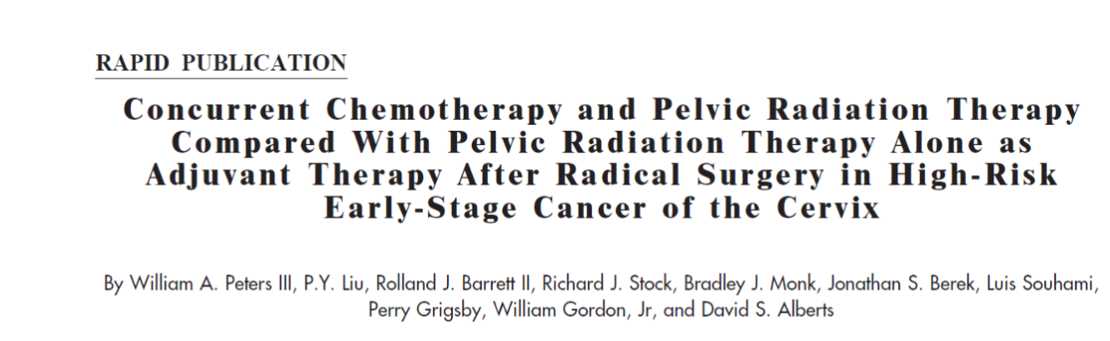
Journal of Clinical Oncology, Vol 18, No 8 (April), 2000: pp 1606-1613
SUELEN PEIXOTO MARINHO DE DEUS

Slide 2
Introdução
Histerectomia radical com linfadenectomia pélvica e radioterapia são utilizados como terapia primária para carcinoma do colo do útero em estágio inicial .
Estudos comparativos sugerem que os 5 anos em geral as taxas de sobrevivência são semelhantes e, para os pacientes com lesões no estádio IB, estão na faixa de 80% a 90%.
De acordo com um estudo realizado pelo Colégio Americano dos Cirurgiões, a cirurgia é cada vez mais usada no Estados Unidos como principal modo de tratamento.

Slide 3
Introdução
As recorrências são muito mais frequentes em pacientes com envolvimento dos linfonodos e envolvimento do paramétrio ou das margens cirúrgicas e em pacientes com lesões grandes ou profundamente invasivas.
Quando uma ou mais dessas os fatores são encontrados, a sobrevivência de 5 anos cai de 70 % para 50%.
Após a histerectomia radical, a RT adjuvante tem comumente utilizado para pacientes com alto risco de recorrência
Estudos retrospectivos comparando pacientes com linfonodos pélvicos positivos tratados com RT pós-operatória geralmente mostraram uma diminuição na taxa de recorrência local, mas nenhuma melhora na sobrevivência a longo prazo.

Slide 4
Fatores de risco
Estado dos linfonodos
Status de margem
Envolvimento parametrial.
Invasão do estroma cervical.
Tamanho da lesão clínica
Idade do doente
A presença de tumor em canais linfáticos tem sido um fator independente em algumas análises.

Slide 5
Objetivo
O estudo atual foi projetado para verificar se a adição de QT ao tratamento padrão de RT pélvica poderia melhorar a sobrevivência sem progressão e sobrevivência global em pacientes com alto risco de recidiva após histerectomia radical primária.

Slide 6
Seleção dos pacientes
Entre 1991 e 1996, 268 pacientes foram inseridos no estudo.
Duzentos e quarenta e três pacientes eram avaliáveis ​​(127 RT 1 pacientes com CT e 116 Pacientes com RT).
Pacientes com estágio clínico IA2, IB e IIA do colo uterino, inicialmente tratado com histerectomia radical e linfadenectomia pélvica, e que tinham linfonodos pélvicos positivos e / ou margens positivas e / ou envolvimento microscópico do parametrio foram elegíveis para este estudo
Pacientes provenientes dos grupos: do SWOG, o Gynecologic Oncology Group (GOG) e a Radioterapia Oncology Group (RTOG).

Slide 7
Seleção de pacientes
Tipo histológico: carcinoma escamoso , adenocarcinoma ou um carcinoma adenoescamoso
Nódulos linfáticos pélvicos positivos confirmados histologicamente, envolvimento parametrial ou uma margem cirúrgica positiva.
O registro de 6 semanas após a cirurgia, com a RT para começar dentro de 5 dias úteis após o registro.
Os pacientes randomizados para o braço da QT no mesmo dia em que começaram a RT.
Os pacientes deveriam ter um status performance do Southwest Oncology Group (SWOG) de 0 a 2
Exames laboratoriais: GL 3.000 / mL, plaquetas 100.000 / mL , creatinina e bilirrubina normais

Slide 8
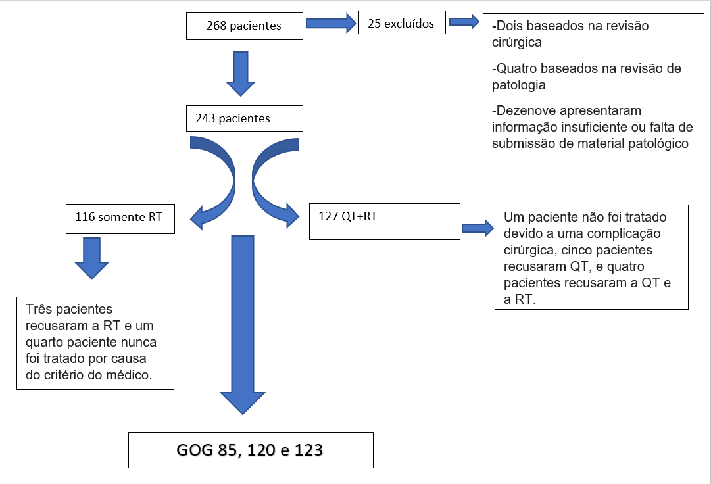
Seleção dos pacientes

Slide 9
Histologia
Seções pertinentes histopatológicas da biópsias e histerectomias radicais foram submetidas ao responsável membro do estudo (R.J.S.) do Comitê de Patologia do GOG para revisão. As categorias finais de diagnóstico histopatológico foram células escamosas carcinoma, adenocarcinoma e carcinoma adenoescamoso.
O tamanho da lesão foi registrado como o maior diâmetro do tumor na seção histológica. Os diagnósticos foram baseados exclusivamente em hematoxilina e corados com eosina

Slide 10
Intervenção
Os pacientes foram randomizados para receber RT ou RT +QT
Pacientes em cada grupo recebeu 49,3 GY RT em 29 frações sobre campo pélvico padrão. A quimioterapia consistiu em cisplatina em bolus 70 mg / m2 e uma infusão de 96 horas de fluorouracil 1.000 mg / m2 / d a cada 3 semanas durante quatro ciclos, com o primeiro e segundos ciclos dados simultaneamente ao RT.

Slide 11
Resumindo
Ensaio clínico: intervencionista, prospectivo e randomizado

Slide 12
Viéses
Seleção:
Características dos pacientes?
Equiíbrio entre o grupo controle e expostos?
Randomização?

Slide 13
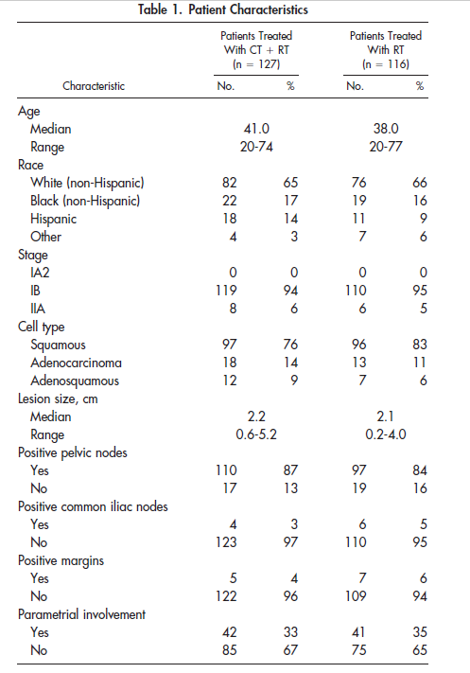

Slide 14
Viéses
Perda amostral?

Slide 15
Plano de tratamento
Os pacientes foram randomizados para RT pélvica ou RT pélvica com quatro ciclos de QT.
A RT consistiu em 1,7 Gy por dia nos dias 1 a 5 de cada semana, para um total de 29 frações (49,3 Gy).
A RT pélvica aplicada em quatro campos padrão.
Pacientes com alto índice de positividade de ilíaco comum também receberam tratamento para um campo para-aórtico com uma dose de 1,5 Gy por dia nos dias 1 a 5 de cada semana, para um total de 30 frações (45 Gy).
É importante notar que a braquiterapia não foi permitida.
Para pacientes randomizados para QT, o tratamento foi iniciado no dia 1 de sua RT. Um ciclo de QT consistiu em cisplatina de 70 mg / m2 por 2 horas. Infusão intravenosa administrada no dia 1 e 5-FU a uma dose de 1.000 mg / m2 por dia durante 4 dias, com uma infusão contínua de 96 horas nos dias 1 a 4. O segundo ciclo de QT começou no dia 22. O terceiro e quarto ciclos de QT foram marcados após a conclusão da RT, para começar nos dias 43 e 64. A toxicidade foi definida por critérios padrão SWOG.

Slide 16
Modificações de tratamento
A quimioterapia foi repetida a cada 3 semanas, proporcionando ao paciente contagem total de WBC recuperada para 2.500 / mL e as plaquetas foram de 100.000 / mL.
As doses de 5-FU foram reduzidas em 25% para o grau 3 estomatite e 50% para estomatite grau 4.
Se o paciente tivesse um nadir contagem de plaquetas de 50.000 / mL ou um nadir WBC de, 2000 / mL, o 5-FU A dose foi reduzida em 25%.
O tratamento foi realizado se o cálculo a depuração da creatinina diminuiu para, 50 mL / min. Quando o calculado a depuração da creatinina tornou-se 50 mL / min O tratamento foi restituído com a dose de cisplatina reduzida para 50 mg / m2.
Cisplatina foi descontinuada para neuropatia periférica de grau 3 ou 4. Durante as semanas em que o paciente não recebeu QT, a RT foi continuou enquanto a contagem de WBC era de 2000 / mL e a plaquetas a contagem foi de 50. 000 / mL.
A RT foi interrompida por um período não maior 1 semana para diarreia de grau 3 ou 4.

Slide 17
Viéses
Confundimento? Ajustes estatísticos
Informação?
Tempo de exposição ao tratamento?

Slide 18
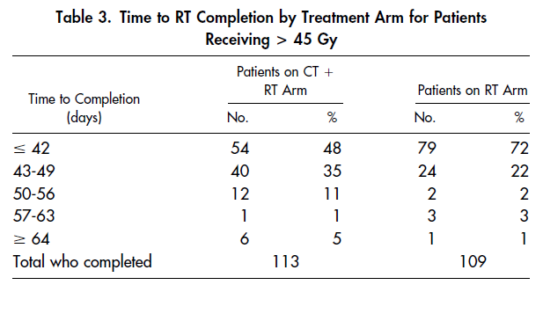
RESULTADOS – TEMPO MÉDIO DE CONCLUSÃO DA RT
43 dias (intervalo, 35 a 79 dias) para o braço QT+RT braço
41 dias (intervalo, 38 a 65 dias) para o braço apenas RT.

Slide 19
Resultados
Sobrevida livre de progressão e global são significativamente melhorada nos pacientes que receberam
O odds ratio para sobrevida livre de progressão e sobrevivência no braço RT somente contra o braço QT + RT são 2,01 (P 5 0,003) e 1,96 (P 5,007), respectivamente.
A sobrevida livre de progressão projetada em 4 anos é de 63% com RT e 80% com RT +QT.
O total projetado taxa de sobrevivência aos 4 anos é de 71% com RT e 81% com RT+QT. Graus 3 e 4 de toxicidade hematológicas e gastrointestinais foram mais freqüentes no grupo RT +QT.

Slide 20
OBRIGADA!

